Slide 1
《海德堡要理问答》
第一课

Slide 2
历史背景
1. 教会至16世纪的简要历史

Slide 3
1.1 使徒时期的教会（Apostolic Church)
指第一世纪、使徒仍在世时的教会。
使徒约翰是最后一位仍然在世的使徒，《启示录》是在他被放逐到拔摩岛期间写成的。（启1：9）

Slide 4
1.2 教父时期的教会（Patristic Church）
在使徒时代之后的最初几个世纪里，教会在罗马帝国中遭受逼迫。
这种逼迫一直持续到主后312年君士坦丁皇帝归信基督教为止。
在君士坦丁及其继承者统治下，基督教先成为合法宗教，继而成为受优待的宗教，最终成为唯一合法的宗教。

Slide 5
1.2 教父时期的教会（Patristic Church）
这一时期大致持续到西罗马帝国灭亡（主后476年）之后不久，并发生在迦克墩大公会议（主后451年）之后。
罗马皇帝迁往君士坦丁堡，东罗马帝国（又称拜占庭帝国）在那里继续存在了约一千年。

Slide 6
1.3 早期中世纪的大公教会（Early Medieval Catholic Church）
西罗马帝国的崩溃导致了中世纪教皇制度的形成。
大额我略（Gregory the Great，主后590–604年）作为罗马主教 (bishop)，在混乱中承担领导责任，在权力真空中建立秩序，成为第一位在实权上（而不仅仅是名义上）真正的教皇。
之前，罗马主教虽然宣称教皇权柄，但并未得到普遍承认。例如，在尼西亚大公会议（主后325年）上，教皇并未主持会议。

Slide 7
1.3 早期中世纪的大公教会（Early Medieval Catholic Church）
在大额我略治下，福音传遍欧洲的异教徒。
归信的法兰克人最终在查理曼大帝 （Charlamagne the Great）（约主后800年）统治下建立了第一个“神圣罗马帝国”。

Slide 8
1.4【东西】教会大分裂（The Great Schism，主后1054年）
希腊东方教会与拉丁西方教会在若干教义问题上无法达成一致。
这导致了中世纪的西方教会与东方正教会之间的分裂。
导火索是教皇在君士坦丁堡圣索菲亚大教堂 （Hagia Sophia）的祭坛上，对东方正教会宣读并张贴了绝罚令（anathema）（主后1054年）。

Slide 9
1.5 后期中世纪的大公教会（Late Medieval Catholic Church）
亚里士多德 （Aristotle）哲学在中世纪教会中被重新发现，促成了托马斯·阿奎那 （Thomas Aquinas）的神学综合。
亚里士多德哲学的复兴，加上对希腊—罗马文明的怀旧情绪，引发了文艺复兴 （Renaissance）。
在哲学与神学领域中，形成了两大派别：实在论派 （Realism）与唯名论派 （Nominalism）。

Slide 10
1.5 后期中世纪的大公教会（Late Medieval Catholic Church）
实在论派认为，被称为真实的事物必须先在本质是上真实的。因此，他们倾向认为称义是由于人有信心加上好行为，因为他们发问：“若人实际上并不义，神如何能称他为义？那岂不是神在撒谎呢？”
唯名论派则认为事物之所以如此，是因为它们被赋予了某个“名称”（nominal）。然而，中世纪时期唯名论派的重点主要集中在神论上。

Slide 11
1.6 宗教改革（Reformation）
宗教改革并非在真空中发生。
文艺复兴为宗教改革铺平了道路，其强调回归原始文献，因此产生了改革宗的口号 ad fontes（回到源头）。
唯名论的思想使 “神可以宣告某些在本质上并非如此的事为真实” 这一观点成为可能。

Slide 12
1.6 宗教改革（Reformation）
宗教改革的导火点是：1517年10月31日，马丁·路德将《九十五条论纲》张贴在威登堡教堂门口，公开抨击赎罪券 (indulgences) 的买卖。
由于印刷术的发明，宗教改革如野火般迅速蔓延至欧洲各地。圣经和宣传改革教的小册子被大量印刷，改革思想也随之传播到整个欧洲。

Slide 13
历史背景
2. 《海德堡要理问答》的背景

Slide 14
德国的宗教改革由马丁·路德发起；在同一时期，瑞士的宗教改革由乌尔里希·慈运理（Ulrich Zwingli）展开。
慈运理并非唯一的瑞士改革者，但他是其中最出名的。
源自瑞士宗教改革的归正运动，扩展到德国、匈牙利、荷兰、法国和英格兰等国家。
在德国，受归正影响的重要城市之一是普法尔茨地区（德国西南部）的海德堡，由选帝侯 (Elector) 腓特烈三世（Frederick III）统治。

Slide 15
腓特烈三世欢迎归正派牧师前来宣讲福音、改革城市。
为了教导百姓认识神的话语，他委托撒迦利亚·乌尔西努斯（Zacharias Ursinus）与卡斯帕·奥列维亚努斯（Caspar Olevianus）编写一部要理问答。
这部著作即为《海德堡要理问答》，于1563年首次出版。

Slide 16
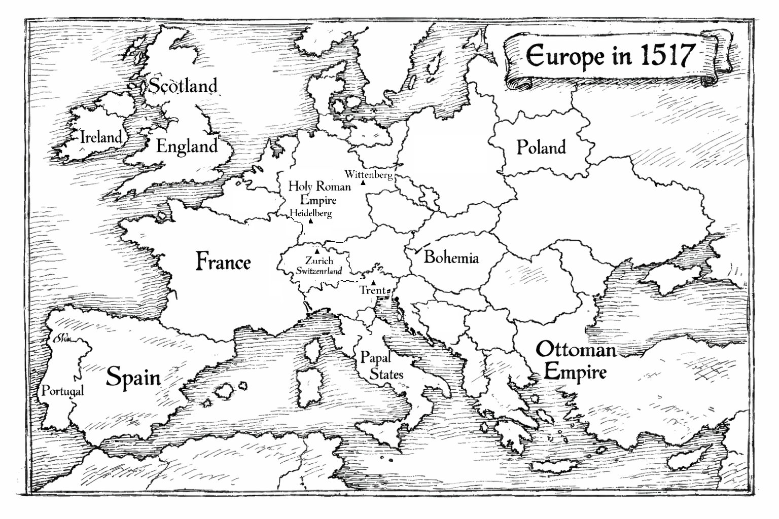
Notes:
在宗教改革时期的英格兰历史中，亨利八世（Henry VIII，1491–1547）因其妻子凯瑟琳 （Catherine）未能为他生下儿子，想要与她离婚。教皇并不同意这一决定。衡量各种选择之后，亨利八世公开反叛教皇，自立为英格兰教会的最高元首，并凭借这新获得的权柄，命令英国主教宣布他与凯瑟琳的婚姻无效，使他可以迎娶另一位女子。
英格兰的宗教改革起初是由一位邪恶的国王反抗教皇的属世权力而开始的。然而，此时路德宗的思想已经传入英格兰，一些神职人员也就因此而归信了合乎圣经的信仰。亨利八世以及其后的几位英格兰君王并无真正改革教会的意愿，但许多教会的教士却有这样的负担。正是这些改革的呼声一步步把英格兰教会拉向宗教改革， 尽管遭到其余神职人员的持续敌对 — 他们仍然持守中世纪大公教信仰，只是在权威问题上与罗马天主教不同。
在罗马天主教徒玛丽一世女王 （Queen Mary I）统治时期，许多改革宗教徒为信仰殉道。还有许多人逃离英格兰，前往日内瓦避难，并在那里成为改革宗信仰的热忱支持者。玛丽女王去世后，这些在日内瓦的信徒返回英格兰，被称为 “清教徒”（Puritans）。改革在英格兰教会中就得以推行，但反对的势力依然存在。英格兰在詹姆斯一世（苏格兰的詹姆斯六世，(James I of England, James VI of Scotland) 1566–1625；也是资助《钦定版圣经》 (KJV) 翻译的国王）反对进一步的宗教改革，认为改革教会会削弱王权 — “没有主教，就没有国王”（“No bishop, no king”）。然而，詹姆斯一世有足够的智慧，给了清教徒一些改革的表象，例如推动《钦定版圣经》的诞生。
他的儿子查理一世 （Charles 1）却并不敏锐。查理一世同时得罪了国家议会以及清教徒牧者和神学家，使他们成为他的敌人。最终，这些宗教与世俗的掌权人在英国内战（English Civil War; 1642–1651）中联合起来反对国王。正是在这一时期，《威斯敏斯德信条》和《威斯敏斯德要理问答》被制定出来，原本意图作为英格兰教会的信仰告白。然而，英国内战之后的历史发展阻止了这一目标的实现。
在查理一世统治期间，威廉·劳德（William Laud）出任坎特伯雷大主教 （Archbishop of Canterbury），占据了英格兰教会中最显赫的地位。劳德所推动的教会观，后来逐渐成为英格兰国教会的主流立场。“劳德式综合”（Laudian synthesis）被宣传为介于罗马天主教与 “清教徒主义” 之间的第三条道路，或称 “中道”（via media）。这一教会观实际上使英格兰教会偏离了宗教改革的方向。
因此，英国圣公会是一间 “部分改革” 的教会。她的信仰告白，《三十九条信纲》，是由改革宗牧者所撰写的，但她内部却有许多牧者仍然是后期中世纪大公教徒。当劳德将他的圣公会观描述为 “第三条道路” 时，他实际上是在推动一种不合圣经的妥协，试图塑造一个表面统一、但牧者在福音问题上彼此分歧的教会。从 17 世纪到现代的发展最终使圣公会内部形成了四个明显不同的群体：福音派（Evangelicals）、自由派（Liberals）、传统派（Traditionalists），以及盎格鲁—天主教派（Anglo-Catholics，即喜爱罗马天主教，却因某些原因并未真正成为罗马天主教徒，的圣公会成员）。

Slide 17
信仰告白的理念
1. 背景

Slide 18
在中世纪的欧洲，人人都被视为基督徒。
自古以来，宗教被视为公共与民事事务。
并不存在所谓 “私人宗教”；所有宗教都是公共的。
因此，在公民社会中，宗教信仰的宣认与公民义务是不可分割的。

Slide 19
异端被视为死罪。
对异端的惩罚是火刑（在火刑柱上焚烧）。
官办宗教改革者（Magisterial Reformers）并未改革这种宗教与社会的观念。
改革者一般不下令焚烧异端信徒（除了塞尔维特 （Servetus）），但异端仍然被判处死刑。

Slide 20
信仰告白的理念
1.信仰告白的用途

Slide 21
信仰告白的作用，是清楚表明人们认为哪些是基督教信仰中至关重要的教义。
它是一条划清界限的宣言 — “为了这些真理，我们愿意舍命。”
要理问答在功能上与信仰告白相似，但其目的在于教导信徒认识基督教信仰。
信仰告白／要理问答反映了当时教会认为圣经所教导的真理。

Slide 22
凡列入告白／要理问答的，都是重要真理；未列入的并非不重要，而是允许在其中持不同意见。
这并不意味着未写明的内容不合乎圣经或不重要，而是表示在这些问题上 “可以自由分歧”。
信仰告白／要理问答是教会文件，即教会正式持守为真的教导。若教会不再认同其内容，可以对其修订，或采用另一份信仰告白。

Slide 23
信仰告白的例子
《第二伦敦浸信会信仰告白》（浸信会）
《萨伏依宣言》（公理宗）
《三十九条信纲》（圣公会）
《协和信条》（路德宗）
《威斯敏斯特信仰告白》及要理问答（长老宗）
《三大合一信条》（《海德堡要理问答》、《比利时信条》、《多特信经》）（欧陆归正教会）

Slide 24
人生的焦点 —《海德堡要理问答》1问

Slide 25
《海德堡要理问答》1问
一问：你无论是生是死，唯一的安慰是什么？
答：我无论是生是死，身体灵魂皆非己有，而是属于我信实的救主耶稣基督。他用宝血完全补偿了我一切的罪债，并且救我脱离了魔鬼的一切的权势；因此，他保守我，若非天父允许，我的头发一根也不会掉下；他叫万事互相效力，使我得救。故此，他藉圣灵也使我有永生的确信，并且使我从此以后甘心乐意地为他而活。

